Slide 1
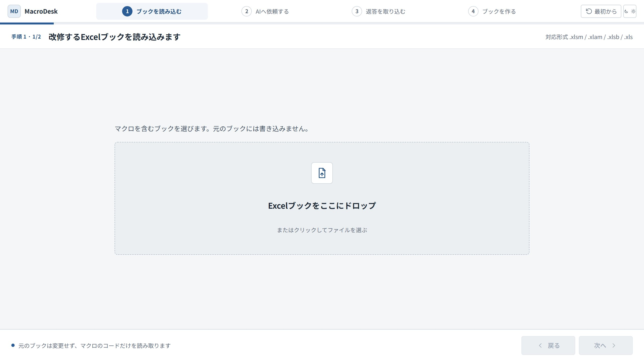
試作版 PROTOTYPE
VBEを開かずに、マクロを直す。
画面はデモ用データです
Macro Studio（仮称）操作マニュアル
ブックの取り込みから、AIへの改修依頼、返答の取り込みと差分確認、改修済みブックの出力まで。
2026-07-29 初回試作画面上の表示は開発中のため MacroDesk のままです
Notes:
これから、Macro Studio 仮称の使い方をひととおりご案内します。この道具の約束はひとつだけで、VBE を一度も開かずに、Excel マクロの改修を終わらせることです。画面に写っているのは実際のアプリの最初の画面で、ここにブックを落とすところから始まります。なお、いま画面に出ている名前は開発中のため MacroDesk のままです。

Slide 2
はじめに
このマニュアルについて
対象読者
読み方
VBA や開発に詳しくない方。VBE を開いたことがなくて かまいません。
アプリを起動し、手元の画面と見比べながら 1 ページずつ進めて ください。1 ページが 1 画面です。
これは試作です
製品名は「Macro Studio（仮称）」です。アプリ画面・ロゴ・ログの保存先は開発中のため MacroDesk のままで、これから出てくる画面写真にもそのまま写ります。
画面写真はアプリ同梱のデモ用データを表示したものです。ブック名・行数・日時は実在の業務データではありません。
Macro Studio（仮称）操作マニュアル 試作版
02
Notes:
読み始める前に、二つだけお伝えします。ひとつめは、この資料が初回の試作だということです。製品名は仮称で、画面写真もアプリに入っているデモ用のデータを表示したものですから、ブック名や行数や日時は実在の業務データではありません。ふたつめは、この資料はアプリを起動して、手元の画面と見比べながら読むように作ってあるということです。一ページが一画面に対応しています。

Slide 3
はじめに
判断するのはAI。この道具は運ぶだけ。
どのブックを直すか決める。何を直したいかを言葉にする。AIの変更を採用するかどうかを決める。
あなた
マクロのコードを取り出す。依頼文とコードを渡せる形にする。採用した変更だけを、新しいブックへ書き戻す。
Macro Studio（仮称）
どこをどう直すかを判断する。直したコードをチャットの本文で返す。
AI チャット
ツールは完全ローカル動作。元のブックは、最初から最後まで一切変更されません。
Macro Studio（仮称）操作マニュアル 試作版
03
Notes:
この道具でいちばん大事な考え方が、この一枚です。どこをどう直すかを決めるのは、あなたでも、この道具でもなく、チャット AI です。Macro Studio 仮称は判断をせず、マクロのコードを取り出して渡せる形にし、あなたが採用すると決めた変更だけを新しいブックへ書き戻します。ですから、途中で何が起きても、元のブックが変わることはありません。

Slide 4
はじめに
全体の流れ — 4つの手順・12画面
ブックを読み込む
どのブックを改修するかを決めます
2 画面
AIへ依頼する
AI に何を依頼するかを決めます
4 画面
返答を取り込む
AI の変更を採用するかを決めます
3 画面
ブックを作る
出力名を確認してビルドします
3 画面
右下の［次へ］は、その画面ですべきことが終わるまで押せません。押せたら合図です。
Macro Studio（仮称）操作マニュアル 試作版
04
Notes:
作業は四つの手順に分かれていて、その中がさらに小さな画面に分かれ、全部で十二画面あります。ブックを読み込む、AI へ依頼する、返答を取り込む、ブックを作る、という順です。迷いにくくするために、一画面で決めることはひとつだけにしてあります。右下の次へは、その画面ですべきことが終わるまで押せませんので、押せるようになったこと自体が、次に進んでよいという合図になります。

Slide 5
はじめに
はじめる前に
用意するもの
動作要件
1
改修したい Excel ブック
OS
Windows 10 / 11
.xlsm / .xlam / .xlsb / .xls 判定は拡張子ではなく中身で行うため、中に VBA があれば読み込めます
インストール
不要（フォルダをコピーするだけ）
2
チャット AI が使えるブラウザ
Excel
ツール自体には不要
ファイルを添付できるものを使ってください（Microsoft 365 Copilot Chat など）
ネットワーク
完全ローカル動作
起動のしかた
ヒント
launch.vbs
画面右上の月／太陽ボタンで、明るい配色と暗い配色を切り替えられます。選んだ配色は次回起動時も残ります。
をダブルクリックします。黒い画面は出ません。
Macro Studio（仮称）操作マニュアル 試作版
05
Notes:
手元に用意していただくのは二つだけです。改修したい Excel ブックと、ファイルを添付できるチャット AI が使えるブラウザです。ブックの形式は、拡張子ではなくファイルの中身で判定しますので、拡張子が違っていても中にマクロがあれば読み込めます。インストールは要りません。フォルダをコピーして、launch.vbs をダブルクリックすれば起動します。黒い画面は出ませんので、驚かないでください。

Slide 6
手順 1 · 1/2
改修するExcelブックを読み込みます
1
点線の枠へ、改修したい ブックをドラッグ＆ドロップ します。
1
2
枠をクリックすると、ファイル選択の画面からも選べます。
2
3
読み込めると枠がファイル名の表示に変わり、右下の［次へ］が押せるようになります。
3
画面にも出ているとおり、元のブックには書き込みません。読むのはコードだけです。
Macro Studio（仮称）操作マニュアル 試作版
06
Notes:
では、実際に始めましょう。最初の画面には点線の枠が出ていますので、そこへ改修したいブックをドラッグアンドドロップします。枠をクリックして、いつものファイル選択の画面から選んでもかまいません。読み込めると枠がファイル名の表示に変わって、右下の次へが押せるようになります。画面にも書いてあるとおり、この時点で読み取っているのはマクロのコードだけで、元のブックには何も書き込んでいません。

Slide 7
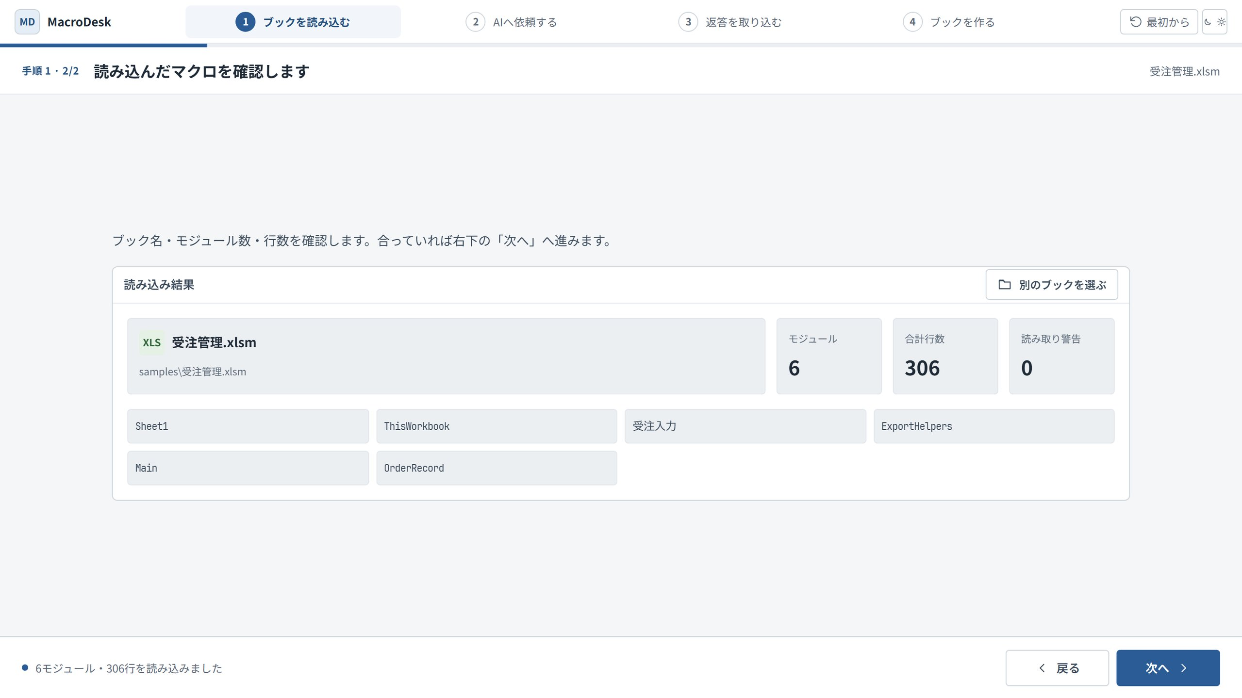
手順 1 · 2/2
読み込んだマクロを確認します
1
ファイル名とパス意図したブックか確認します。
2
モジュール読み込んだモジュールの数です。
1
2
3
4
3
合計行数全モジュールの合計行数です。
4
読み取り警告「あり」でも、読める範囲で処理は続きます。
下に並ぶのがモジュール名です。違うブックだった ら［別のブックを選ぶ］でやり直せます。
Macro Studio（仮称）操作マニュアル 試作版
07
Notes:
次の画面では、いま読み込んだものが意図したとおりか確認します。見るところは四つで、ファイル名とパス、モジュールの数、合計の行数、そして読み取り警告です。読み取り警告があると出ていても、読める範囲で処理は続きますので、そのまま進んでかまいません。なお、画面に出ている受注管理という名前や行数は、説明用のデモの値です。もし違うブックだったら、別のブックを選ぶでやり直せます。

Slide 8
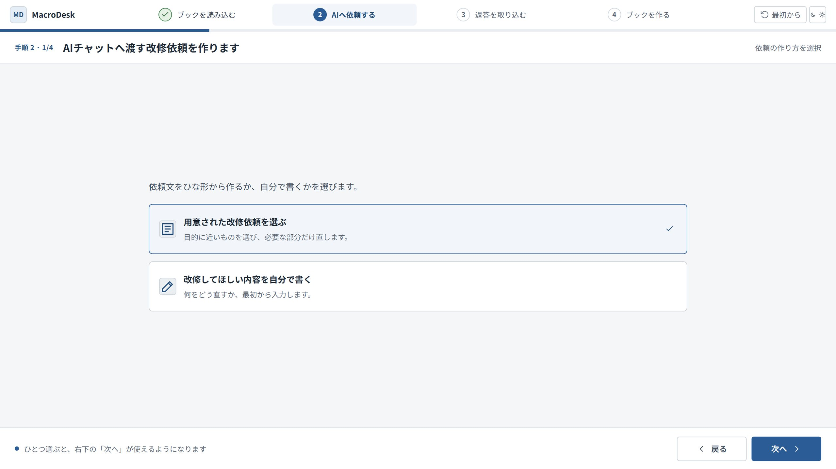
手順 2 · 1/4
依頼の作り方を選びます
1
用意された改修依頼を選ぶ目的に近いひな形を選び、必要な部分だけ直します。返答のし かたを AI に伝える文も自動で付きます。
1
2
2
自分で書く何をどう直すか、最初から入力します。返答のしかたを伝える文は付きません。
②を選ぶと、次の「ひな形を選ぶ」画面は飛ばして依頼文の画面へ進みます。
迷ったら①。文章は次の画面で書き換えられます。
Macro Studio（仮称）操作マニュアル 試作版
08
Notes:
ここからが、AI への依頼づくりです。作り方は二つあって、用意された改修依頼から選ぶか、内容を自分で書くかを決めます。迷ったら、ひとつめを選んでください。ひな形を選ぶと、返答のしかたを AI に伝える文まで自動で付きますし、文章は次の画面で自由に書き換えられます。自分で書くほうを選んだ場合は、ひな形を選ぶ画面を飛ばして、そのまま依頼文の画面へ進みます。

Slide 9
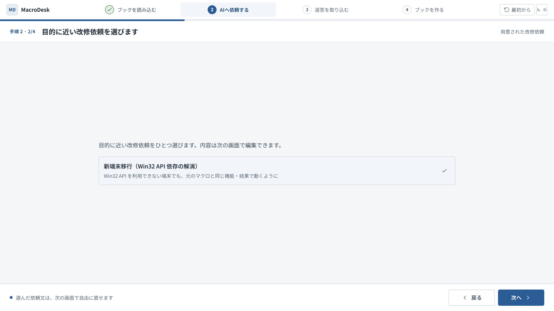
手順 2 · 2/4
目的に近い改修依頼を選びます
1
一覧からひとつ選びます。ひな形の名前と、改修指示の 1 行目が要約として出ます。
2
選ぶと右端にチェックが付き、［次へ］が押せます。
1
2
ボタンが出ないとき
画面の下に「読み込めない ひな形」としてファイル名と理由が出ます。直せばその まま使えます。
同梱されているひな形は「新端末移行」の 1 件です。運用時に増える想定です。
Macro Studio（仮称）操作マニュアル 試作版
09
Notes:
ひな形の一覧から、目的に近いものをひとつ選びます。それぞれに、ひな形の名前と、改修指示の一行目が要約として出ていますので、それを見比べて選んでください。選ぶと右端にチェックが付いて、次へが押せるようになります。もし出てくるはずのひな形が見当たらないときは、画面の下に読み込めないひな形として、ファイル名と理由が出ていますので、そこを直せばそのまま使えるようになります。

Slide 10
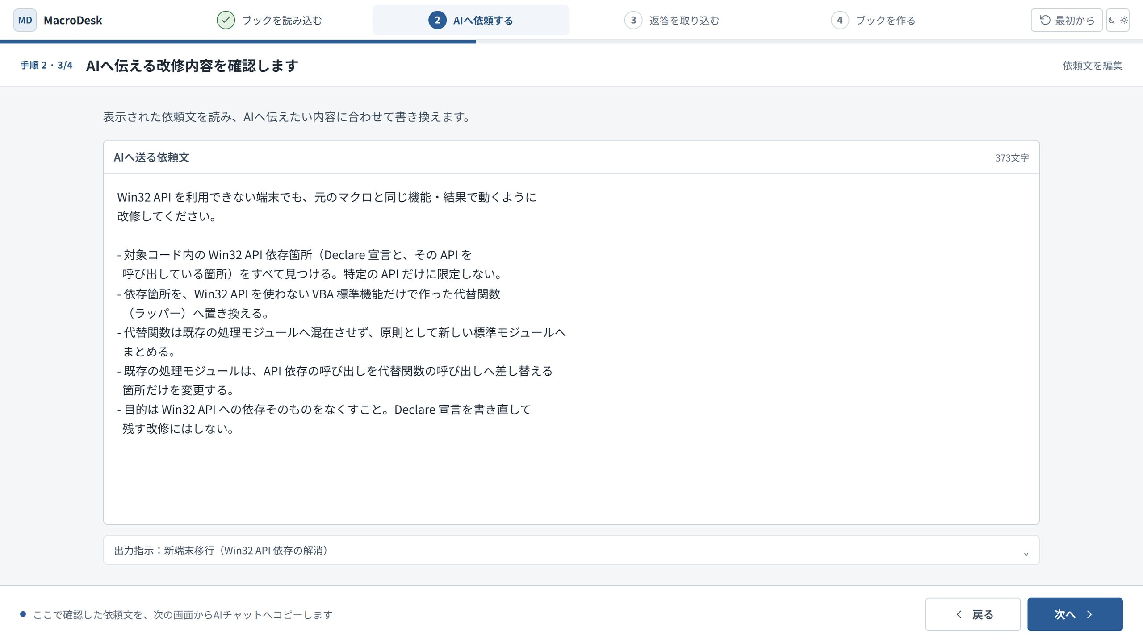
手順 2 · 3/4
AIへ伝える改修内容を確認します
1
ひな形の「改修指示」が入った状態で出ます。そのまま使って も、自分の言葉を足しても、消してもかまいません。
2
1
2
文字数が右上に出ます。
3
下の「出力指示」は、返答の しかたを AI に伝える文です。クリックすると読めます。この文は依頼文の末尾に自動で付いて送られます。
3
前の画面で「自分で書く」を選んだ場合、出力指示は付きません。
Macro Studio（仮称）操作マニュアル 試作版
10
Notes:
選んだひな形の改修指示が、そのまま入力欄に入った状態で出てきます。ここに書かれている文章が、そのまま AI へ渡ります。ですから、そのまま使っていただいても、自分の言葉を足していただいても、要らないところを消していただいてもかまいません。入力欄の下にある出力指示は、返答のしかたを AI に伝えるための文で、クリックすると中身が読めます。この文は依頼文の末尾に自動で付いて送られます。

Slide 11
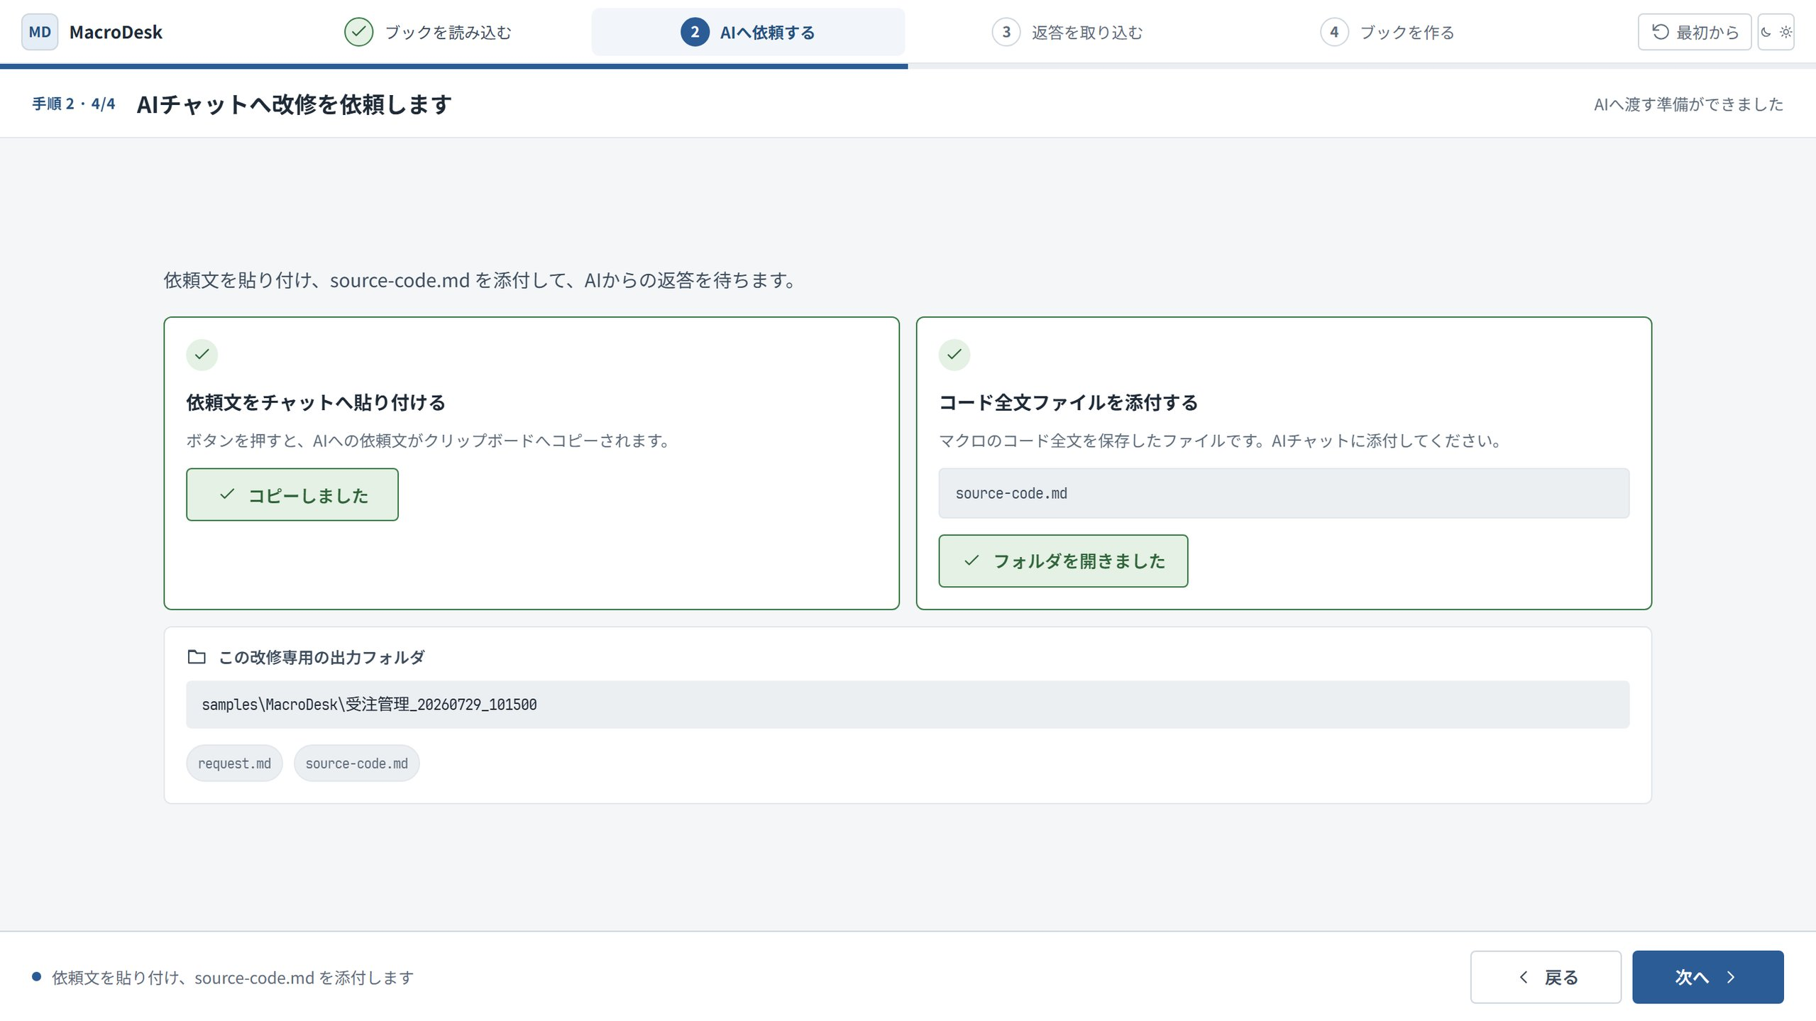
手順 2 · 4/4
AIチャットへ改修を依頼します
1
［依頼文をコピー］
依頼文がクリップボードへ入ります。コード本文は コピーされません。
1
2
2
［ファイルの場所を開く］
エクスプローラーが source-code.md を選んだ状態で開きます。これを チャットへ添付します。
3
3
両方が緑のチェックになると［次へ］が押せます。
なぜ 2 つに分けるのか
添付ファイル内で指示文とコードが混ざると、AI が
「コード全文を取得できない」と誤って判断することが実際にありました。
Macro Studio（仮称）操作マニュアル 試作版
11
Notes:
ここで、AI に渡すものが二つできます。依頼文はボタンひとつでクリップボードに入り、マクロのコード全文は source-code.md というファイルになります。この二つを分けているのには理由があって、添付ファイルの中で指示の文章とコードが混ざっていると、チャット AI がコードを全文取得できないと誤って判断することが実際にありました。ですから、依頼文はチャットの本文に貼り、コードはファイルとして添付してください。両方が緑のチェックになれば、次へ進めます。

Slide 12
手順 2 の続き
AIチャットでの操作（この道具の外）
画面写真なし（試作）— チャット AI はこの道具の管轄外です
チャットでの操作
返ってくる形
同梱ひな形の出力指示を使った場合
1
チャットの入力欄に依頼文を貼り付けます（Ctrl+V）。
改修サマリー
どのモジュールをどう変えたかの箇条書き
2
同じメッセージに source-code.md を添付します。
モジュール名
改修後コード全文のコードブロック
まず「改修サマリー」を読みます。これが、このあとの取り込み作業の指示書を兼ねます。
3
送信して、返答を待ちます。
うまくいかないときは、前の画面へ戻って依頼を言い直せます。
新しいモジュールは「■ 名前（新規）」。変更していないモジュールは返りません。
Macro Studio（仮称）操作マニュアル 試作版
12
Notes:
ここから先は、ブラウザのチャット AI での作業になります。この道具の管轄の外なので、画面写真は載せていません。やることは三つで、依頼文を貼り付け、source-code.md を添付し、送信して待つ、それだけです。返ってくる形は決まっていて、まず改修サマリーという見出しで、どのモジュールをどう変えたかが箇条書きで書かれ、そのあとにモジュールごとの改修後コードが続きます。この改修サマリーが、このあとの取り込み作業の指示書になりますので、まずここを読んでください。

Slide 13
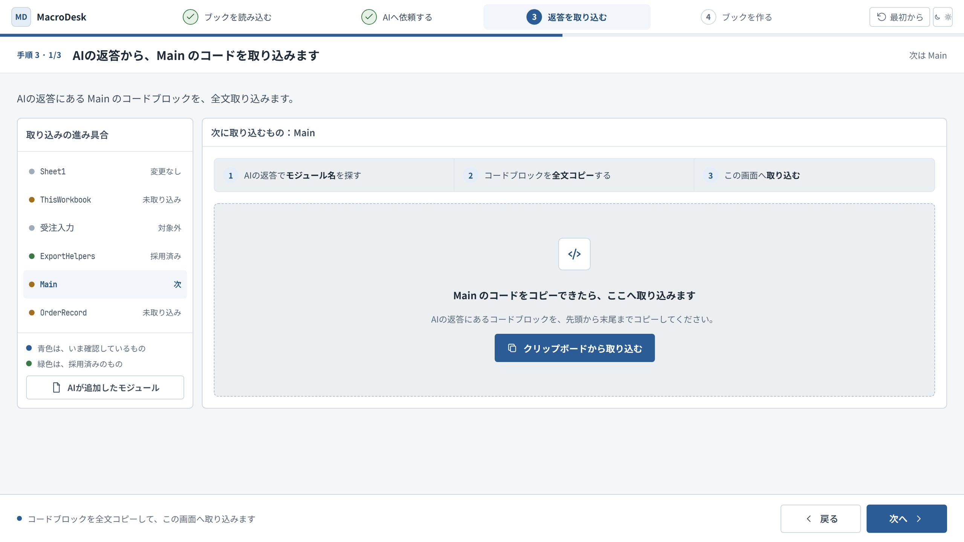
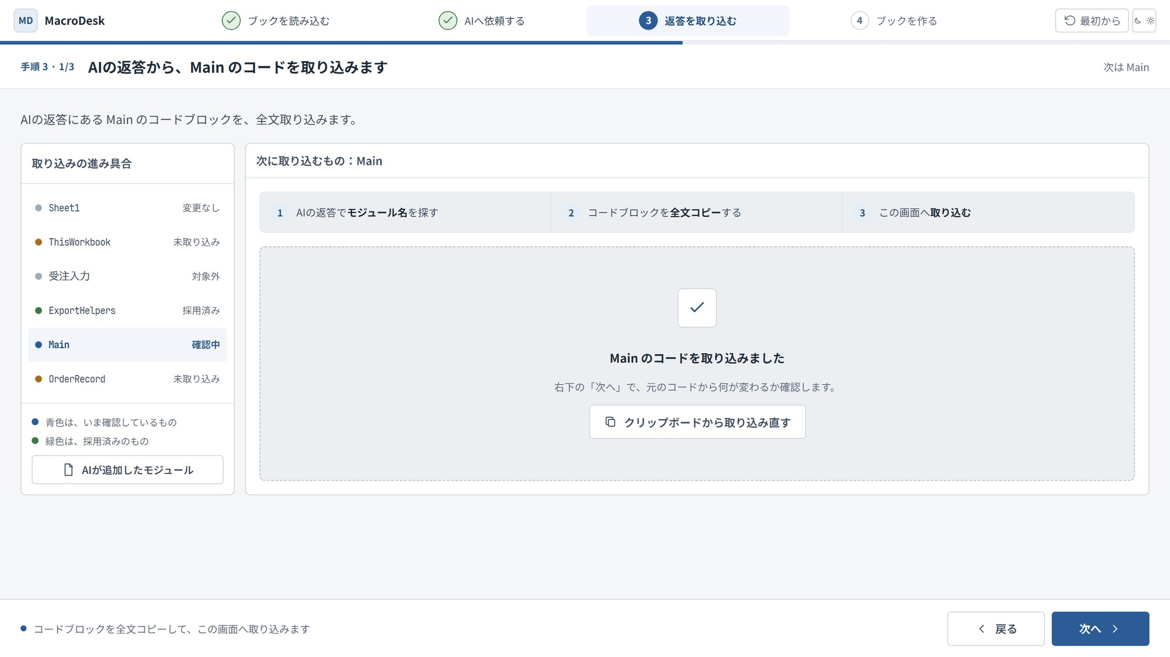
手順 3 · 1/3
AIの返答からモジュールごとに取り込みます
貼る前
貼ったあと
1
AI の返答の「改修サマリー」で、変更されたモジュール名を確認します。
3
返答のコードブロックを、先頭から末尾まで全文コピーします。
2
左の一覧からそのモジュールを選び ます。選ぶ場所はここだけです。
4
［クリップボードから取り込む］を押します。Ctrl+V でも貼れます。
貼り付けたテキストは自動で整えられます。行頭の ``` や、先頭の「Attribute VB_」で始まる行は取り除かれます。
Macro Studio（仮称）操作マニュアル 試作版
13
Notes:
返答が返ってきたら、モジュールをひとつずつ取り込んでいきます。改修サマリーで変更されたモジュール名を確認したら、左の一覧からそのモジュールを選びます。モジュールを選ぶ場所は、この左の一覧だけです。あとは返答のコードブロックを先頭から末尾まで全文コピーして、クリップボードから取り込むを押すだけです。Ctrl プラス V でも貼れます。コードフェンスや、先頭の Attribute で始まる行は自動で取り除かれますので、多少余計なものが混ざっていても心配は要りません。

Slide 14
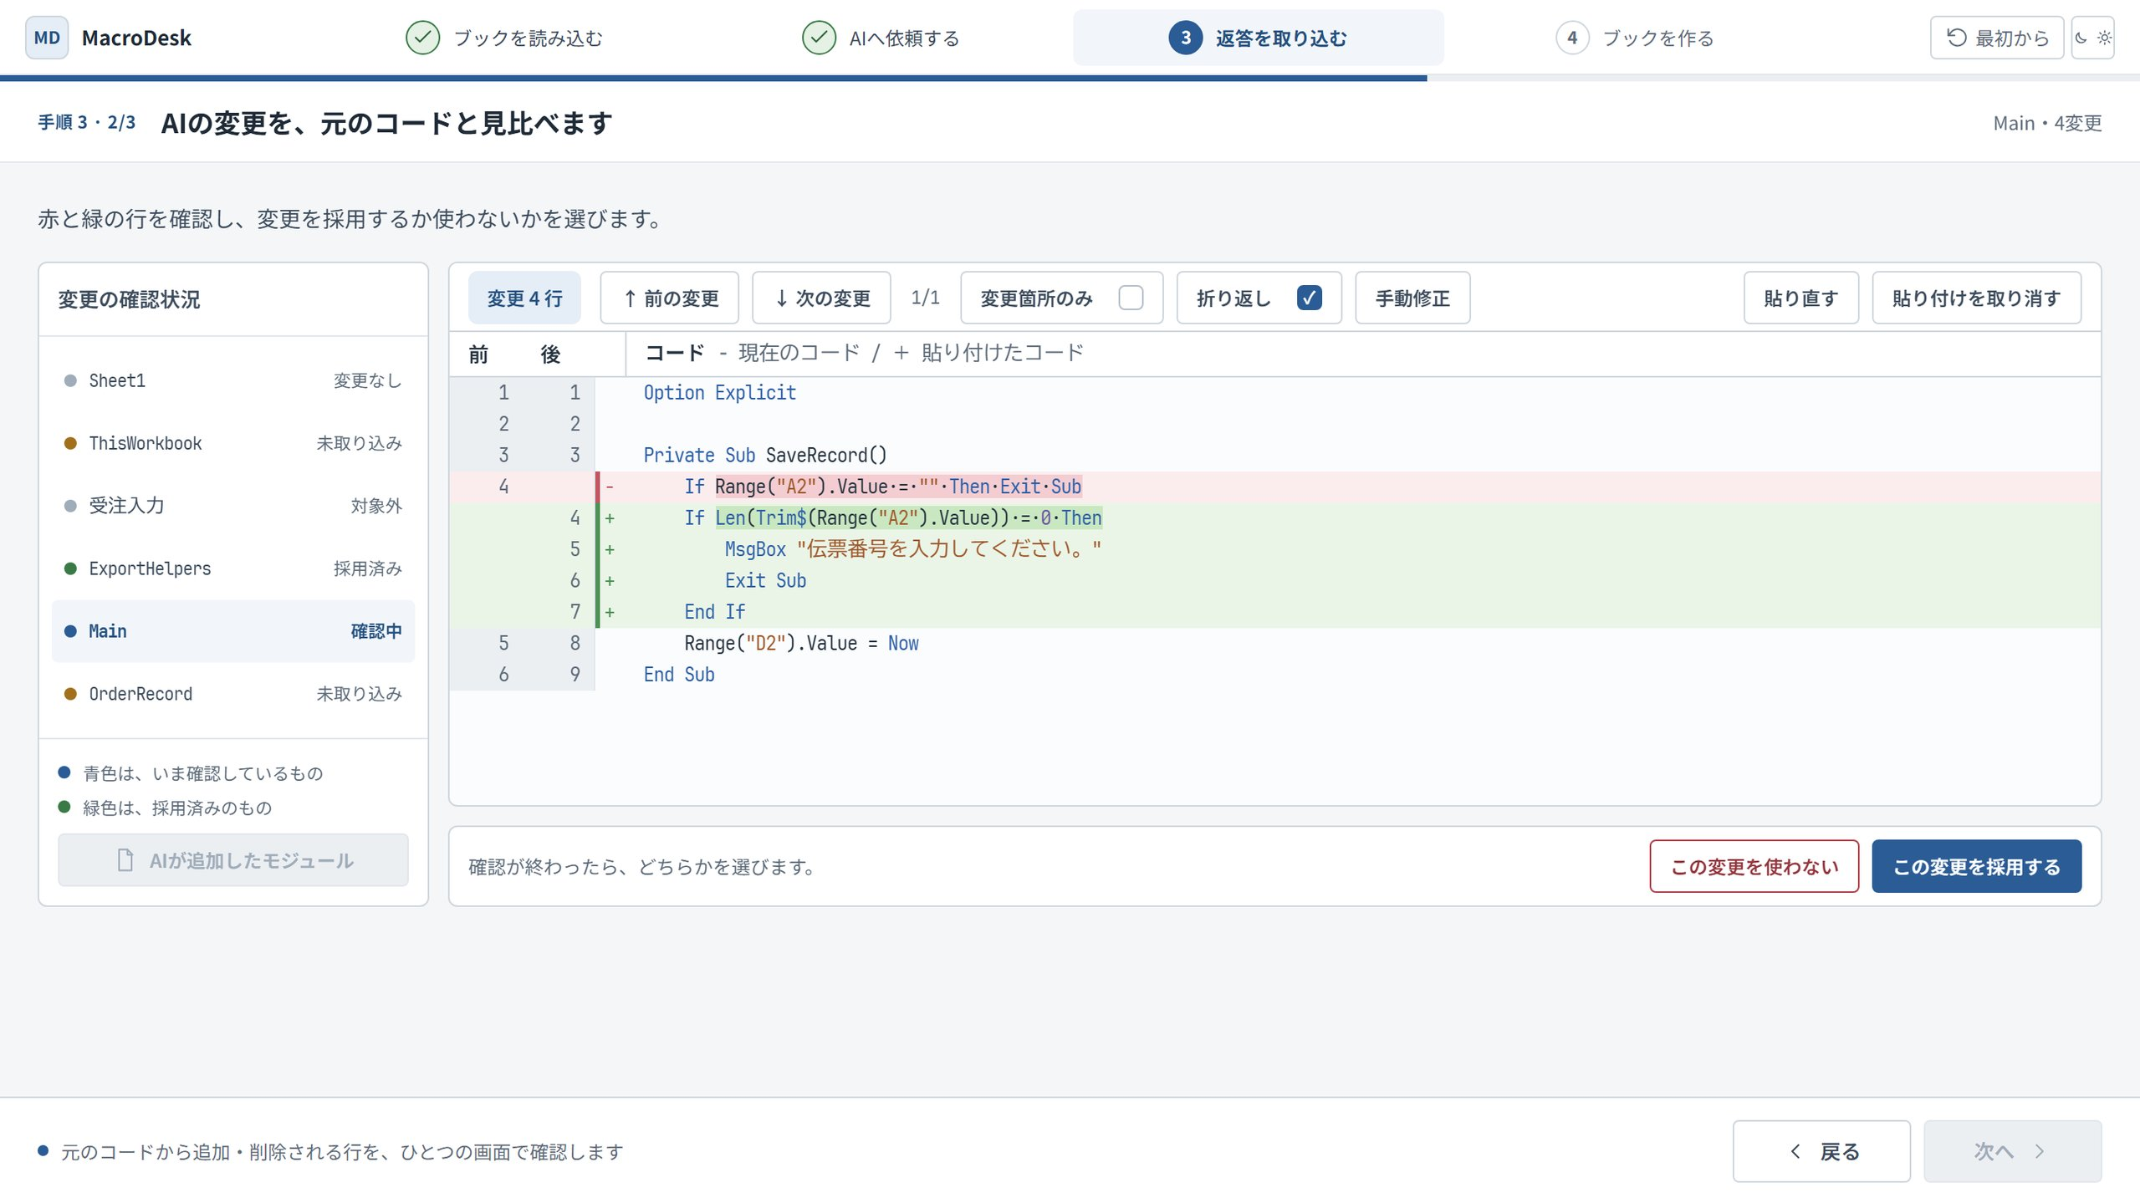
手順 3 · 2/3
AIの変更を、元のコードと見比べます
1
行番号は 2 列。左が「前」、右が「後」の行番号です。
3
4
2
赤が消える行、緑が増える行です。
1
2
3
［↑ 前の変更］［↓ 次の変更］で変更箇所を順に送れます。
4
［変更箇所のみ］で変更のない行を隠せます。［折り返し］は長い行を折り返します。
赤い行 ＝ 消える行
左のモジュール一覧が、そのまま モジュールツリーです。
緑の行 ＝ 増える行
Macro Studio（仮称）操作マニュアル 試作版
14
Notes:
貼り付けた瞬間に、元のコードとの違いが色分けで表示されます。赤い行が消える行、緑の行が増える行です。左側にある番号は二列あって、左が元のコード、右が新しいコードの行番号です。変更が多いときは、前の変更と次の変更のボタンで順に送っていくと追いやすくなります。行数の多いモジュールでは、変更箇所のみを使うと、変わっていない行を隠して見比べられます。

Slide 15
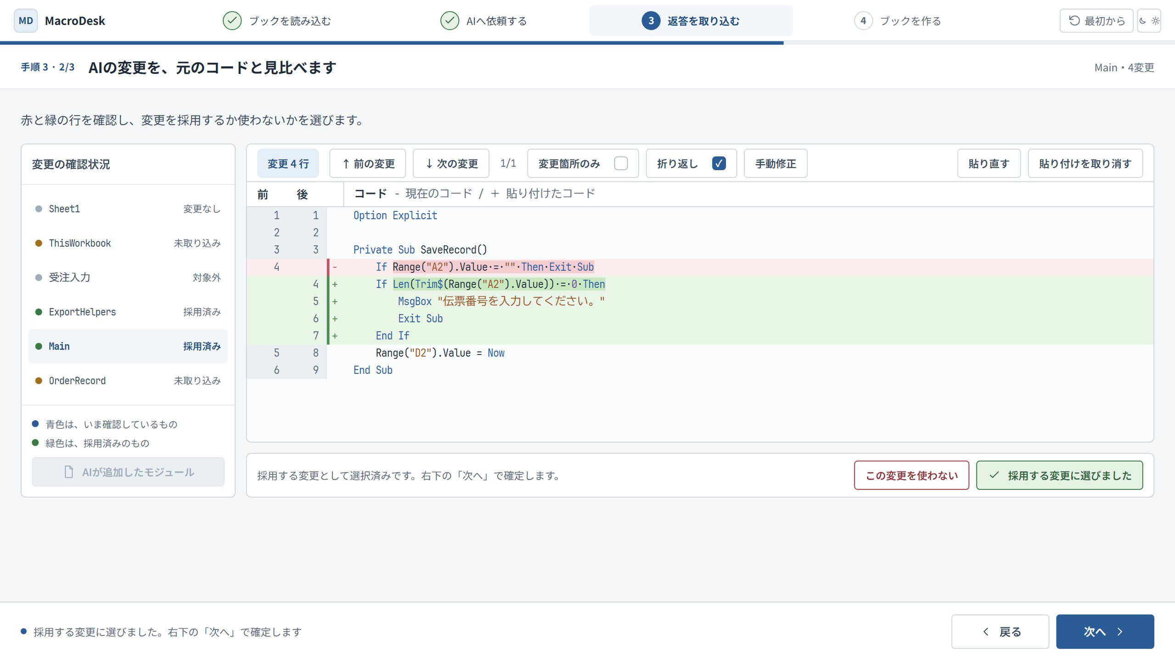
手順 3 · 2/3
採用するか、使わないかを決めます
この変更を採用する
ビルドで書き戻す対象になります
この変更を使わない
採用済みは緑
取り込みを取り消します
左の一覧に出る状態
未取り込み — まだ何もしていない
ここで決めます
取込済み・確認中 — まだ決めていない
採用済み — ビルドで書き戻される
［採用する］を押して初めて
変更なし — 貼ったが元と同じだった
ビルドの対象になります。貼っただけでは書き戻されません。
対象外 — 対象から外した
Macro Studio（仮称）操作マニュアル 試作版
15
Notes:
ここがこの手順でいちばん大事なところです。コードを貼っただけでは、まだ何も書き戻されません。内容を確認して、この変更を採用するを押して初めて、ビルドの対象になります。採用すると、左の一覧のそのモジュールが緑の採用済みに変わりますので、そこで確認できます。もし内容がおかしければ、この変更を使わないを押して取り消し、AI に依頼し直すこともできます。

Slide 16
手順 3 の補足
手直ししたいとき・新しいモジュール
画面写真なし（試作）— 画面内の一時的な状態のため、素材が未整備です
［手動修正］
［AIが追加したモジュール］
コードフェンスが混ざった、行が欠けた といった軽微な写し間違いは、AI へ戻ら ずここで直せます。
AI が新しい標準モジュールを返した ときに使います。
1
左の一覧の下にあるボタンを押します（取り込みの画面で のみ押せます）。
1
押すと右側が編集欄になります。
2
直して［修正を反映］を押すと、差分を見直せます。
2
返答のコードブロックをコピー しておきます。
3
未反映のまま画面を離れようと すると、確認が出ます。
3
モジュール名を入力して［新規モジュールとして取り込む］。
追加できるのは標準モジュールだけです。モジュールの削除と名前の変更はできません。
Macro Studio（仮称）操作マニュアル 試作版
16
Notes:
取り込みの途中で困りやすい二つの場面に、それぞれ逃げ道が用意されています。ひとつは、コピーのときに余計な行が混ざったり、行が欠けたりした場合です。これは手動修正を押せば、その場で直して差分を見直せますので、AI に戻る必要はありません。もうひとつは、AI が新しいモジュールを作ってきた場合で、左の一覧の下にあるボタンから、名前を入力して取り込めます。ただし追加できるのは標準モジュールだけで、モジュールの削除や名前の変更はできません。

Slide 17
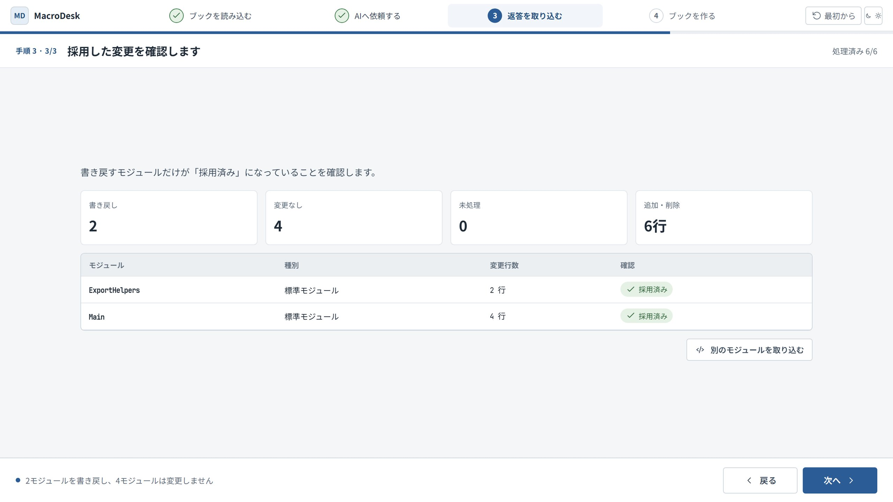
手順 3 · 3/3
採用した変更を確認します
1
書き戻し
採用したモジュールの数。これがビルドで書き込まれます。
2
変更なし
1
2
3
4
元と同じだった、または対象外にしたモジュール。
3
未処理
まだ決めていないモジュール。
4
追加・削除
採用した変更の合計行数。
まだ取り込むものがあれば［別のモジュールを取り込む］で戻れます。
1 件以上採用していれば［次へ］が押せます。
Macro Studio（仮称）操作マニュアル 試作版
17
Notes:
対象をひととおり取り込み終えたら、この画面で全体を見渡します。書き戻しの件数が、これから新しいブックに書き込まれるモジュールの数です。未処理が残っていれば、まだ決めていないものがあるということですので、別のモジュールを取り込むで戻れます。画面に出ている数字は説明用のデモの値ですが、実際の作業でもこの四つを見れば、書き戻す対象が意図どおりかを確認できます。

Slide 18
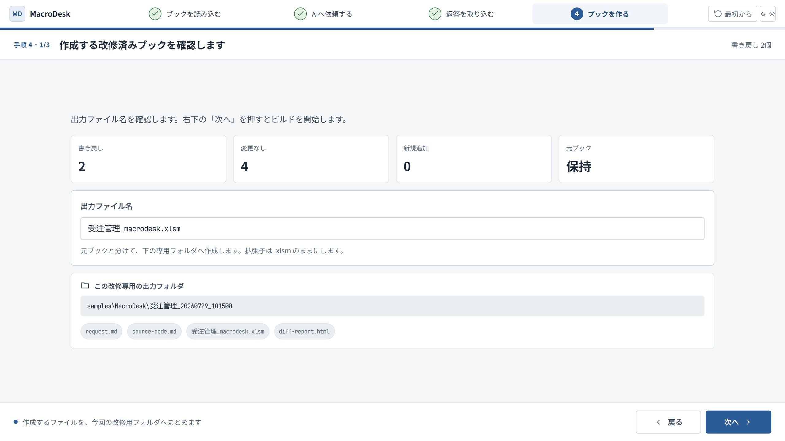
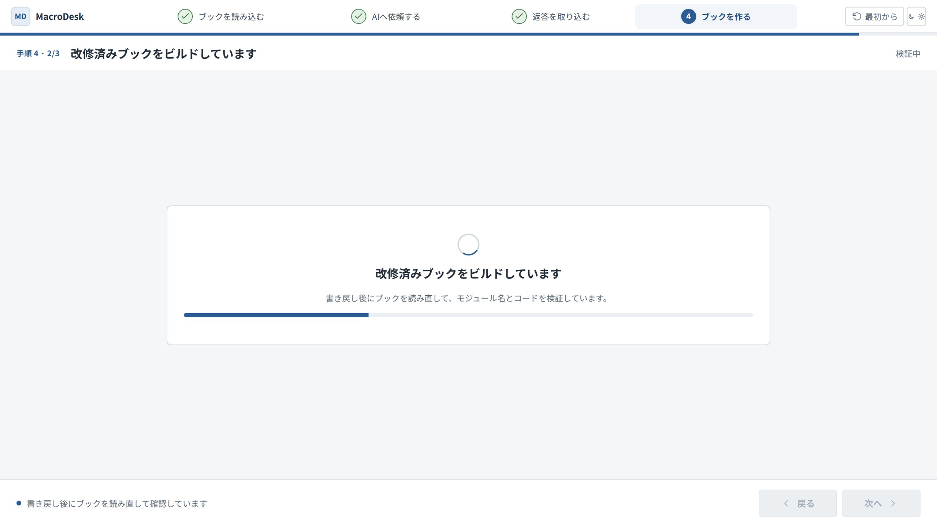
手順 4 · 1-2/3
出力名を確認して、ビルドします
出力ファイル名を確認する
［次へ］でビルドが始まる
出力名の決まり
通常 1〜2 秒で終わります
既定は「元のブック名 + _macrodesk + 元の拡張子」。変えてもかまいませんが、拡張子は元のままにします。
書き戻したあと、ツールが自動でブックを読み直して、意図どおり書き込まれたか検証します。
Macro Studio（仮称）操作マニュアル 試作版
18
Notes:
いよいよ最後の手順です。まず出力するファイル名を確認します。既定では、元のブック名のうしろにアンダースコアと macrodesk が付いた名前になります。変えていただいてもかまいませんが、拡張子は元のままにしてください。次へを押すとビルドが始まり、たいてい一秒から二秒で終わります。書き戻したあと、ツールが自動でブックを読み直して、意図どおりに書き込まれたかを検証します。

Slide 19
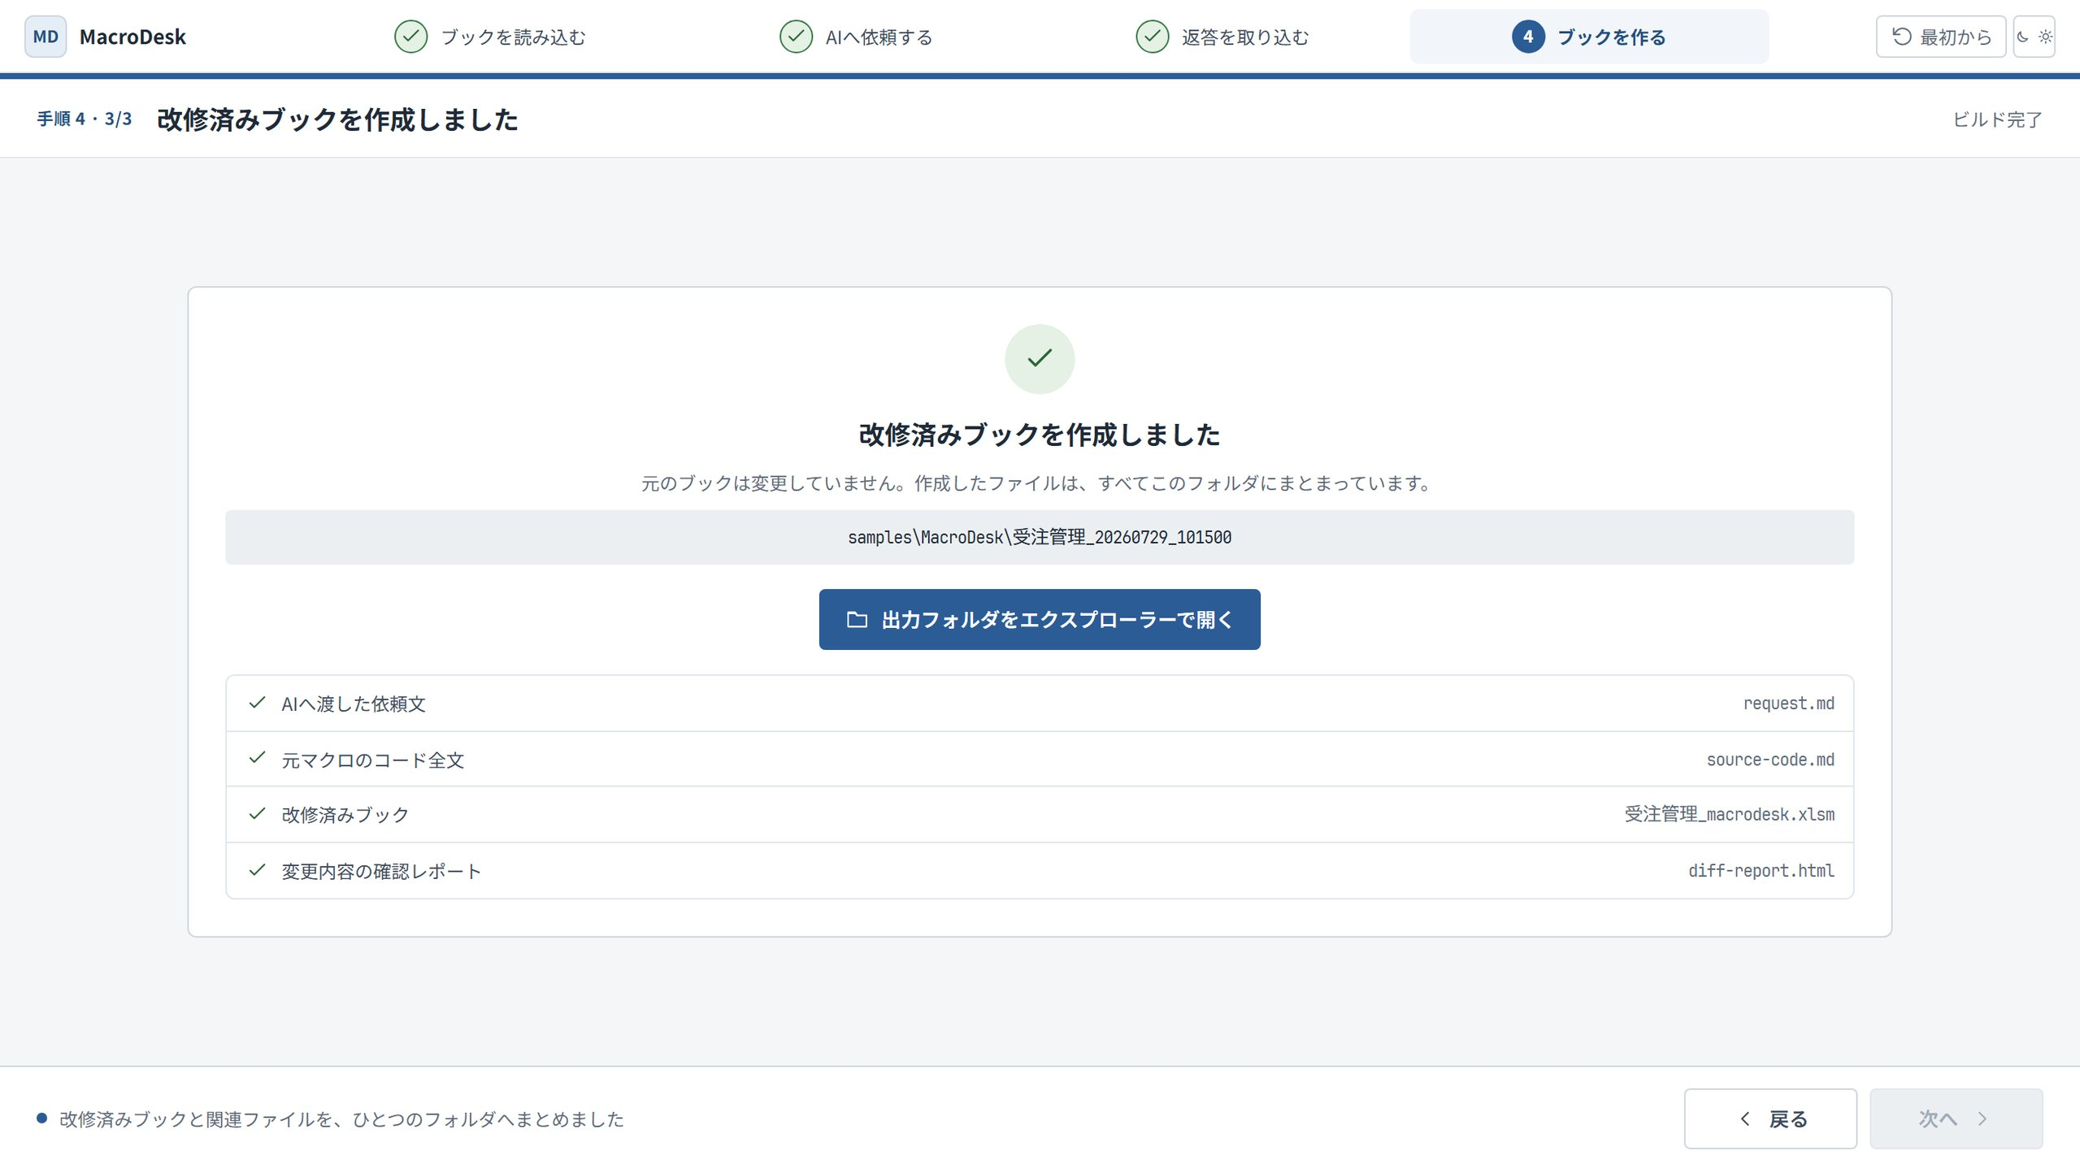
手順 4 · 3/3
改修済みブックができました
できあがる 4 つのファイル
request.md
AI へ渡した依頼文
source-code.md
1
2
添付した VBA コード全文
3
改修済みブック
前の画面で決めた名前
diff-report.html
変更内容の確認レポート（ブラウザで開けます）
最後に Excel で開いて、
失敗したときは出力ファイルが残りません。元のブック は無傷なので、［もう一度ビルドする］で何度でも やり直せます。
マクロの動作を確認してください。
Macro Studio（仮称）操作マニュアル 試作版
19
Notes:
できあがると、この改修専用のフォルダに四つのファイルがまとまります。AI へ渡した依頼文、添付したコード全文、改修済みのブック、そして変更内容の確認レポートです。最後のレポートはそのままブラウザで開けますので、あとから見返したり、ほかの方に共有したりするのに使えます。最後に、できたブックを Excel で開いて、マクロが思ったとおりに動くか確認してください。もしビルドに失敗しても、出力ファイルは残らず、元のブックも無傷ですので、何度でもやり直せます。

Slide 20
参考
うまくいかないとき
起動・読み込み
依頼・取り込み・ビルド
起動しない／白い画面のまま
依頼テンプレートを読み込めない
WebView2 ランタイム未導入の可能性。起動時の案内に従ってください。
templates\request-template.txt が UTF-8 で保存され、
{{REQUEST_TEXT}} を含んでいるか確認してください。
「マクロが見つかりません」
そのブックにマクロ（VBAプロジェクト）が入っていません。
AI の返答が思っていたものと違う
手順2-3 へ戻って、依頼を言い直せます。
ブックを添付できない
対象ブックを Excel で開いたままにしていないか確認してください。
貼ったコードに余計な行が混ざった
手順3-2 の［手動修正］で、その場で直せます。
ひな形のボタンが出ない
手順2-2 の画面に理由が出ます。見出し 3 つが揃っているか、UTF-8 で保存されているかを確認してください。
ビルドに失敗した
画面の指示に従ってください。元のファイルは無傷です。
ログ: %LOCALAPPDATA%\MacroDesk\logs\ に動作ログが残ります。問い合わせのときは添付してください。
Macro Studio（仮称）操作マニュアル 試作版
20
Notes:
つまずきやすいところを、症状ごとにまとめました。起動しない、白い画面のままというときは、WebView2 ランタイムが入っていない可能性が高いので、起動時の案内に従ってください。ひな形のボタンが出ないときは、ひな形を選ぶ画面に理由が出ています。AI の返答が思っていたものと違うときは、依頼文の画面まで戻って言い直せますし、貼ったコードに余計な行が混ざったときは手動修正で直せます。どの段階でも元のブックは無傷ですので、安心してやり直してください。

Slide 21
参考
この試作版で仮置きにした箇所
未確定は 6 点。いずれも本文の事実ではなく、名称と画面素材に関するものです。
1. 製品名
4. 手動修正・新規モジュールの画面
本書は「Macro Studio（仮称）」。アプリ画面・ロゴ・ログの保存先は MacroDesk のまま。改名時に画面写真の差し替えが必要。
画面内の一時的な状態のため素材が未整備。文章と模式図で代替。
2. 画面写真
5. 出力ファイル名
アプリ同梱のデモ用データを表示した現行 UI。ブック名・行数・日時はデモ用の値。UI デザインは開発中のため細部は変わりうる。
現行実装の「_macrodesk」を正とした。仕様書には旧案が残って おり、実装と文書が一致していない。
3. AI チャット側の画面
6. ひな形
外部サービスのためツールの管轄外。正確な素材を用意できず、模式図で代替（手順 2 の続きのページ）。
同梱は「新端末移行」の 1 件のみ。運用時に増える想定。
確定後、この試作を配布用マニュアルと社内展開資料の下敷きとして再利用します。
Macro Studio（仮称）操作マニュアル 試作版
21
Notes:
最後に、この試作で確定していないところを六つ、正直にお伝えします。製品名は仮称のままで、アプリの画面やログの保存先は今も MacroDesk です。画面写真はデモ用のデータを表示した現行の画面ですし、チャット AI 側の画面と、手動修正や新規モジュールの一時的な画面は、正確な素材を用意できていないため模式図で代替しています。出力ファイル名は実装のほうを正としましたが、仕様書には古い案が残っていて食い違っています。ひな形も今は一件だけです。ここが確定すれば、この試作をそのまま配布用のマニュアルの下敷きとして使えます。

